Slide 1
ГБОУ г. Москвы «Школа № 587»
Конспект интегрированного урока в 5 классе
(математика+литература)
Статистический анализ на стихотворении
С. Есенина «Я покинул родимый дом», «Низкий дом с голубыми ставнями»
Автор:
Валитова Ольга Руслановна
учитель русского языка и литературы
(Идентификатор автора 267-825-476)
Москва, 2021

Slide 2
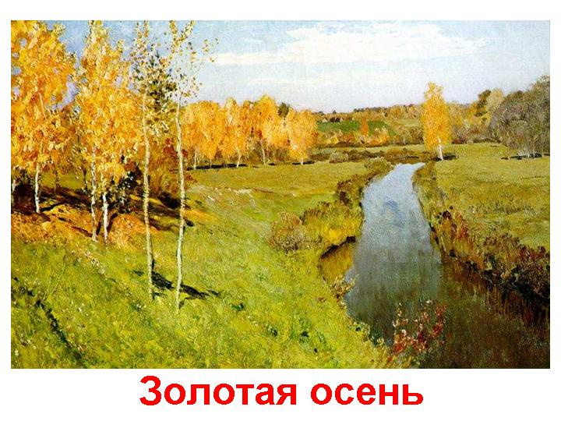

Slide 3
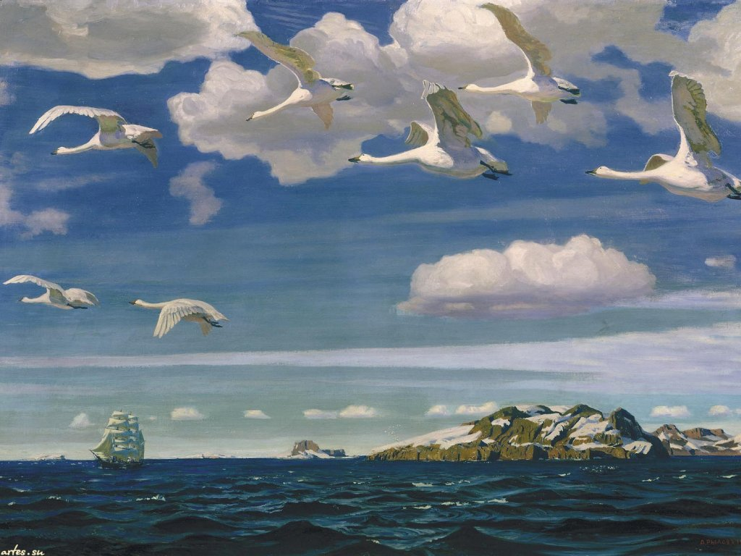

Slide 4
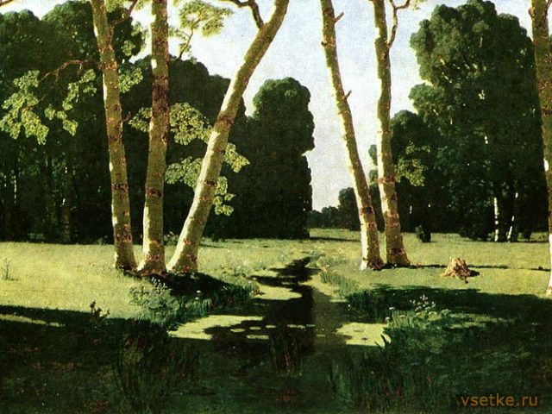

Slide 5
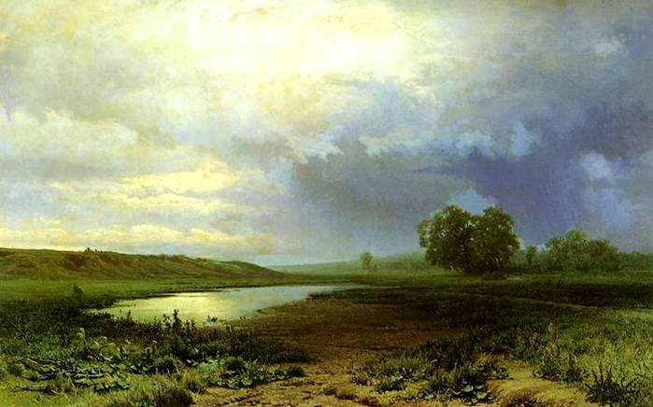

Slide 6
Сергей Александрович Есенин.
Слово о поэте.
Анализ стихотворений
«Я покинул родимый дом…»,
«Низкий дом с голубыми ставнями ставнями…»

Slide 7
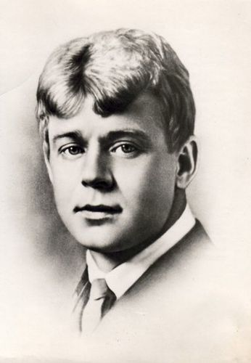
Сергей Александрович
Есенин
1895 - 1925
Стихи мои,
спокойно расскажите
про жизнь мою…

Slide 8
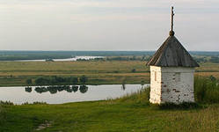
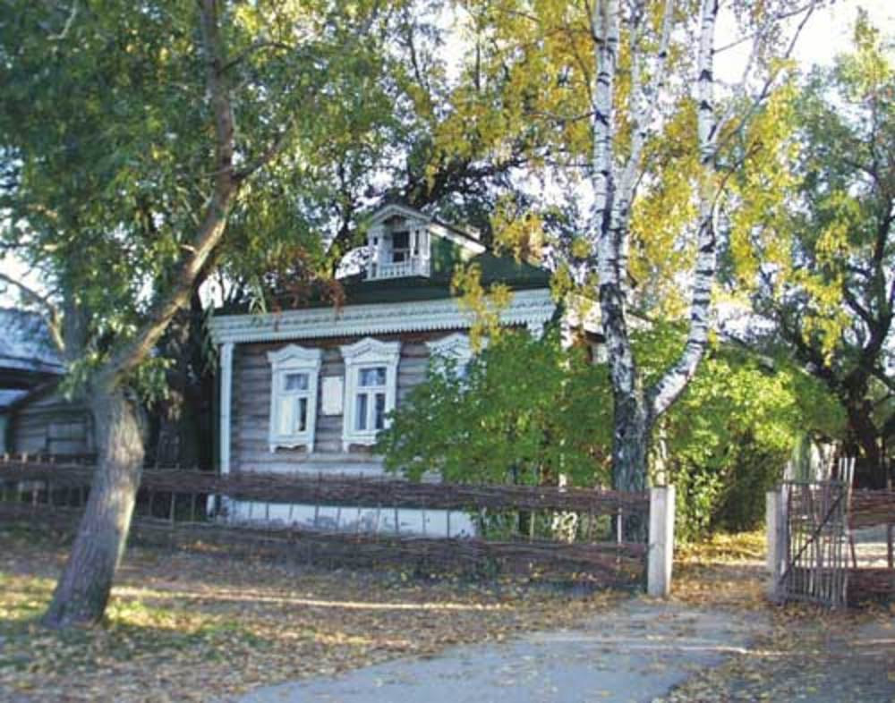
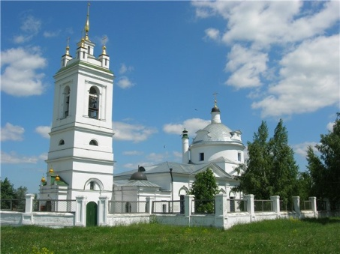
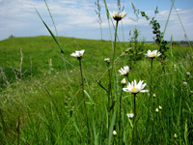
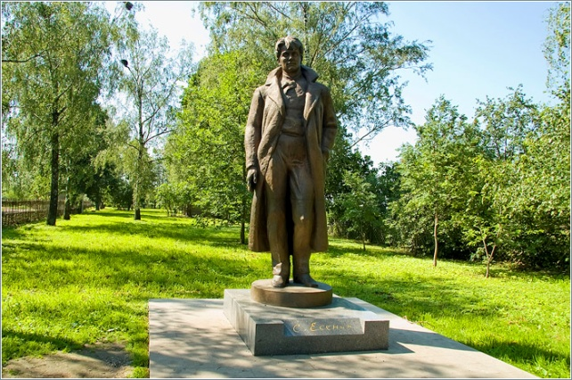
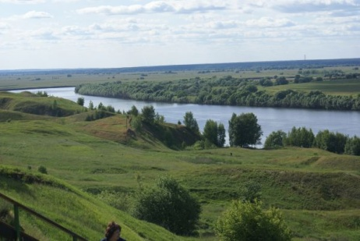
Литературные места России
Село Константиново
(Рязанская область)

Slide 9
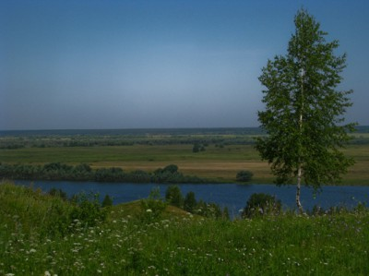
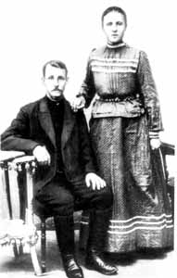
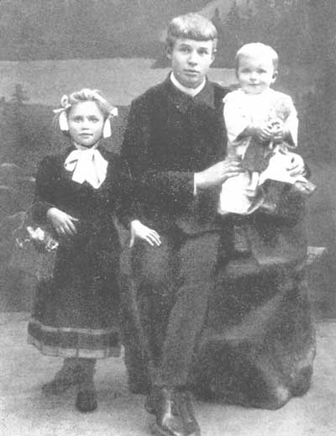
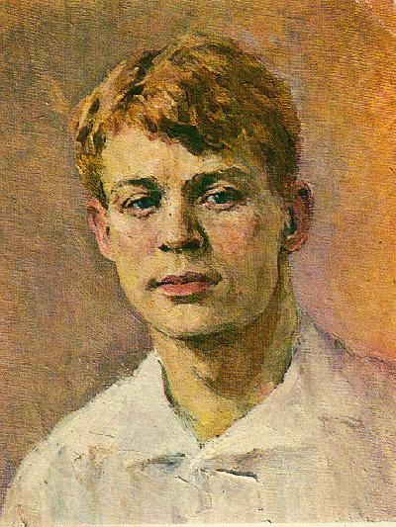
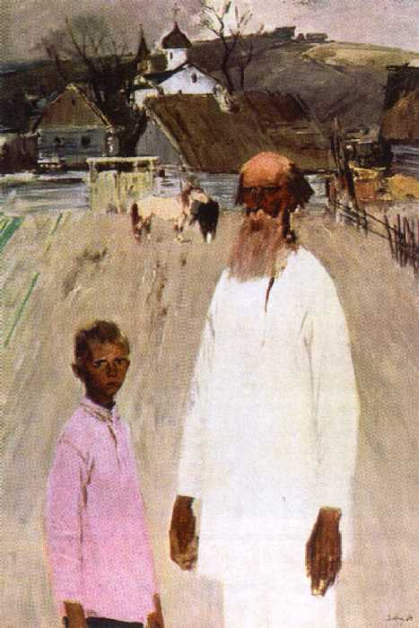
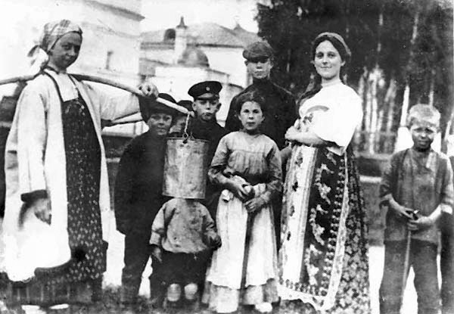
Семья поэта

Slide 10
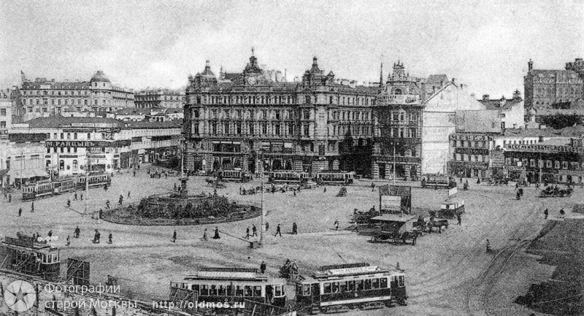
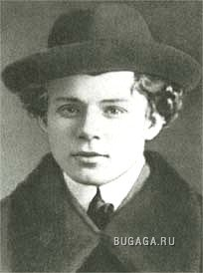
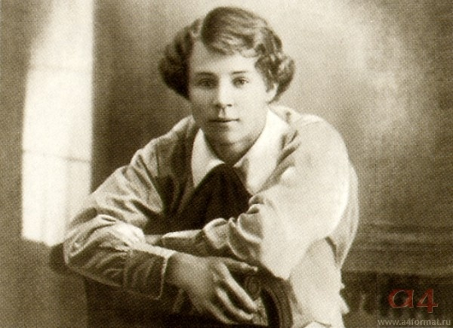
1912 год

Slide 11
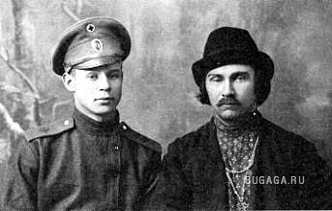
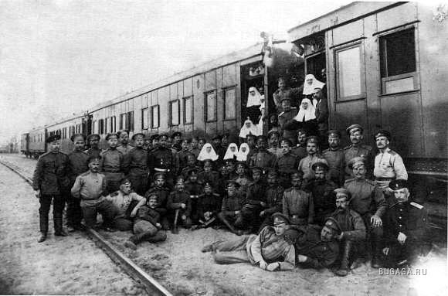
1914 год — начало Первой мировой войны.
1917 год — отречение от власти русского царя, две революции: Февральская и Октябрьская.
1918 год — международная интервенция.

Slide 12
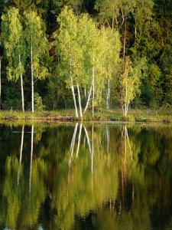
«Я покинул родимый дом...», 1918
Я покинул родимый дом,
Голубую оставил Русь.
В три звезды березняк над прудом
Теплит матери старой грусть.
Родной - родимый
метафора

Slide 13
Золотою лягушкой луна
Распласталась на тихой воде.
Словно яблонный цвет, седина
У отца пролилась в бороде.
сравнение
звукопись

Slide 14
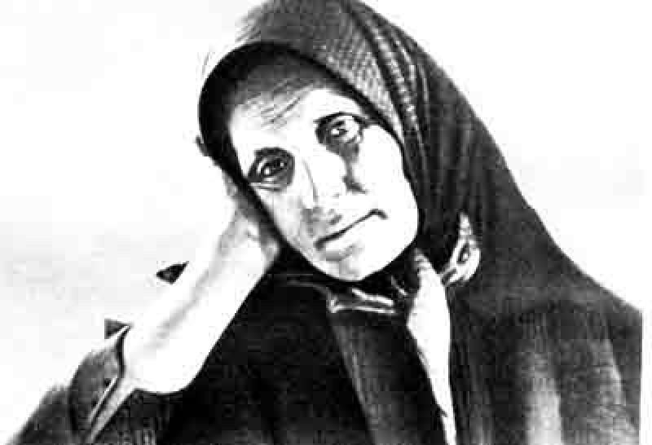
мужская рифма
Я не скоро, не скоро вернусь!
Долго петь и звенеть пурге.
Стережет голубую Русь
Старый клен на одной ноге,
И я знаю, есть радость в нем
Тем, кто листьев целует дождь,
Оттого, что тот старый клен
Головой на меня похож.

Slide 15
Задание на самоподготовку
Подготовить выразительное
чтение наизусть стихотворения
«С добрым утром!» (форзац)
Индивидуальное задание (Павел Петрович Бажов)

Slide 16
«Низкий дом с голубыми ставнями...» (1924)
«Я покинул родимый дом...» | «Низкий дом с голубыми ставнями...»
...Голубую оставил Русь... | ...Наше поле, луга и лес, Принакрытые сереньким ситцем Этих северных бедных небес
...Старый клен на одной ноге... | Только видели березь да цветь, Да ракитник, кривой и безлистый...
Долго петь и звенеть пурге | ...Да разбойные слышали свисты, От которых легко умереть
...И я знаю, есть радость в нем... | ...Нежность грустную русской души

Slide 17
Словарь:
Березь - т. е. березняки, которые могут расти на небогатых почвах.
Цветь - т. е. неприхотливые, мелко цветущие растения.
Выть — это диалектное слово.
Выть в рязанских говорах обозначает пашню, вспаханное поле.

Slide 18
Использованные интернет – материалы:
Есенин. Семейные фотографии :
http://www.russedina.ru/articul.php?aid=16154&pid=13
Сергей Есенин с дедом :
http://www.artsait.ru/foto.php?art=m/moiseenko/img/3
Константиново:
http://www.proza.ru/2011/09/27/515
Фотографии Есенина:
http://esenin.niv.ru/esenin/foto.htm
http://www.bugaga.ru/interesting/1146709814-s-a-esenin.html
Драгоценные камни (алмаз, рубин, изумруд):
http:// wedsalon.ru/40-let-rubinovaya-svadba/

Slide 19
Домашнее задание
Выучить стихотворение на выбор.

